Slide 1

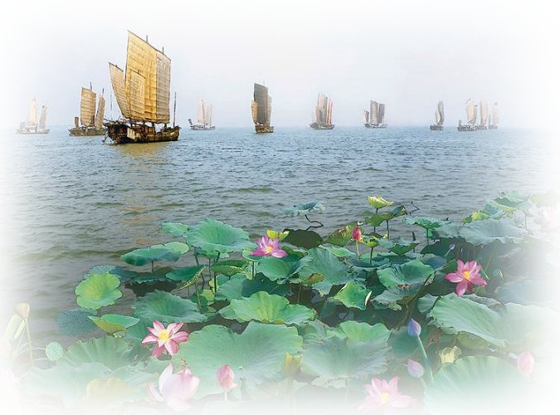

水乡歌

Slide 2
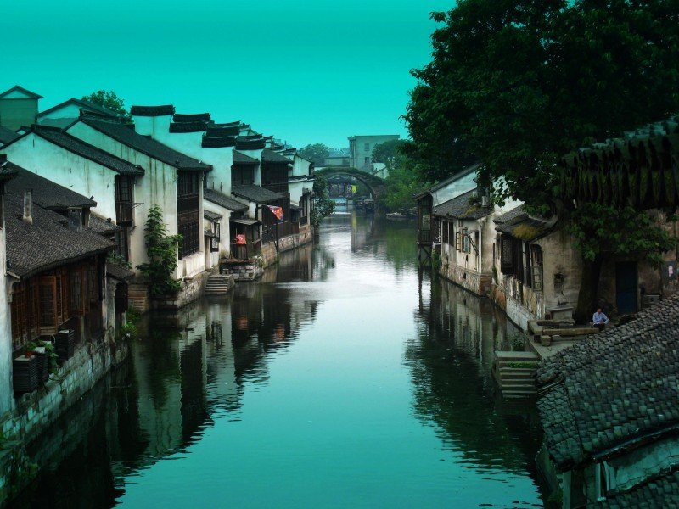

Slide 3
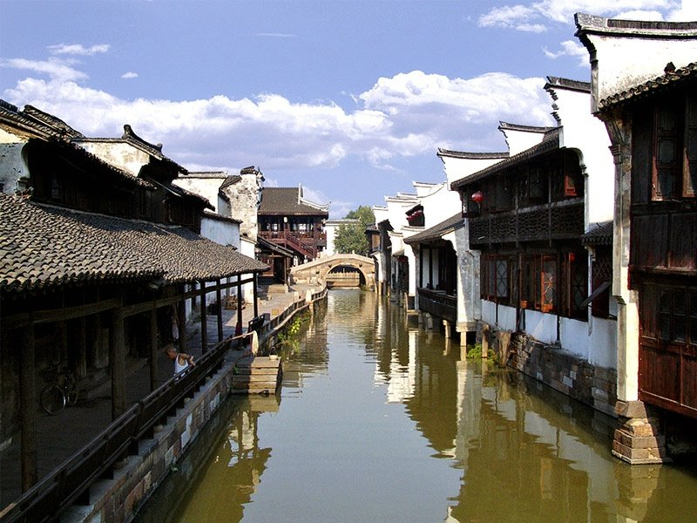

Slide 4
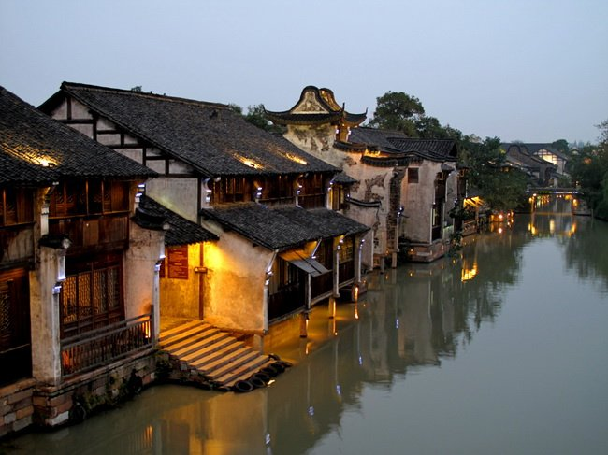

Slide 5
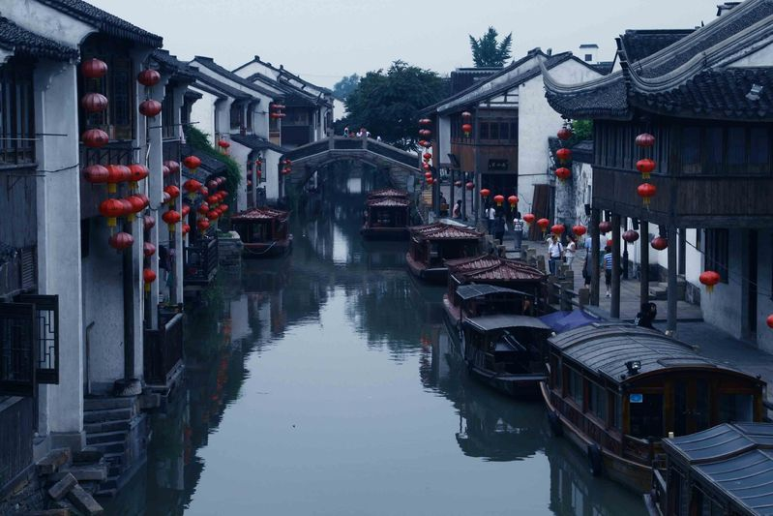

Slide 6
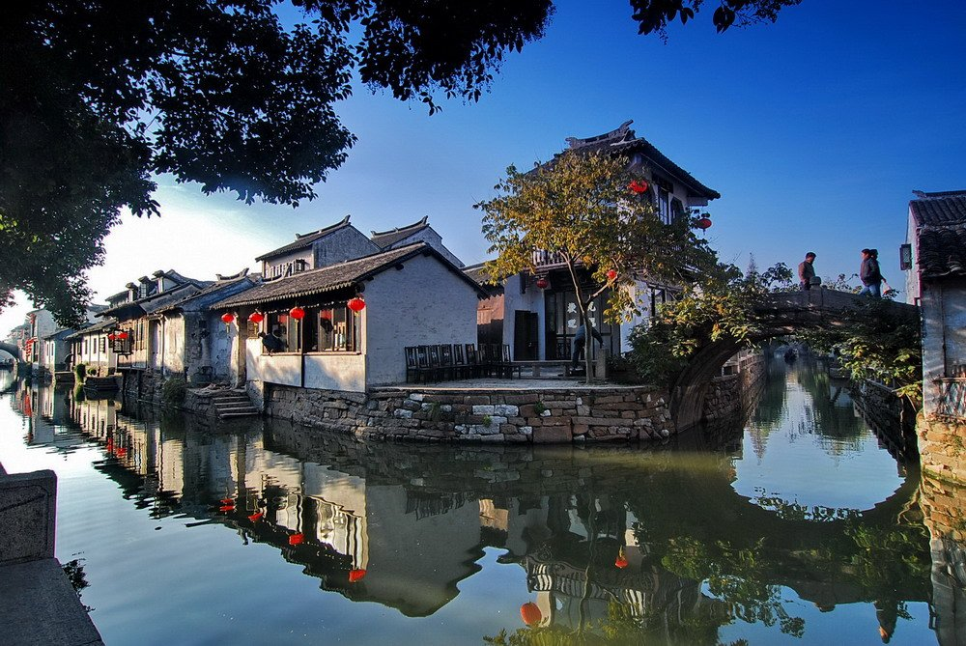

Slide 7


水乡什么多？
水多。
千条渠，万条河，
河塘一个接一个，
处处绿水扬清波。
水乡什么多？
船多。
千条船，万条船，
白帆片片像云朵，
飘满湖面飘满河。
水乡什么多？
桥多。
东一座，西一座，
东西南北千万座，
出门就要把桥过。
水乡什么多？
歌多。
千首渠，万首歌，
大船小船装满歌，
歌唱水乡新生活。

Slide 8
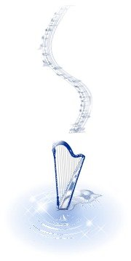
和生字交朋友。
jiē yáng qiáo zuò guò fán
接 扬 桥 座 过 帆
duǒ piāo mǎn hú zhuāng
朵 飘 满 湖 装
xiāng tiáo hé qīng piàn shǒu huó
乡 条 河 清 片 首 活

Slide 9

水多
桥多
船多
歌多

Slide 10
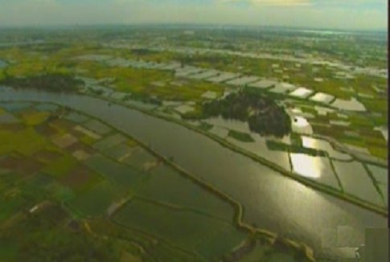
水乡什么多？
水多。
千条渠，万条河，
河塘一个接一个，
处处绿水扬清波。

Slide 11
水乡什么多？
水多。
千条渠，万条河，
河塘一个接一个，
处处绿水扬清波。

Slide 12
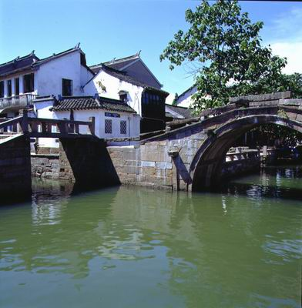
水乡什么多?
桥多。
东一座，西一座,
东西南北千万座，
出门就要把桥过。

Slide 13
水乡什么多?
桥多。
东一座，西一座,
东西南北千万座，
出门就要把桥过。

Slide 14
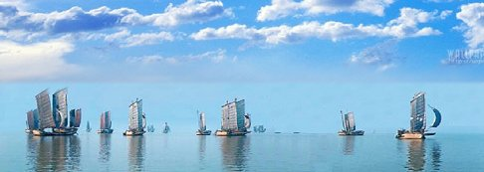
水乡什么多？
船多。
千条船，万条船，
白帆片片像云朵，
飘满湖面飘满河。

Slide 15
水乡什么多？
船多。
千条船，万条船，
白帆片片像云朵，
飘满湖面飘满河。

Slide 16
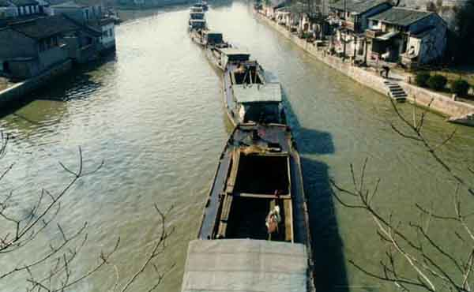

Slide 17
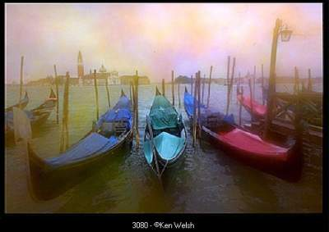

Slide 18
例：白帆片片像云朵。
我也会
红红的太阳像个 。
像小船。
像 。

Slide 19

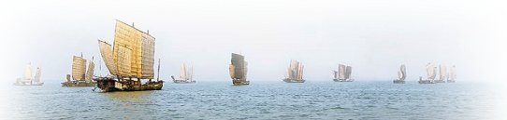
水乡什么多？
歌多。
千首歌，万首歌，
大船小船装满歌，
歌唱水乡新生活。

Slide 20
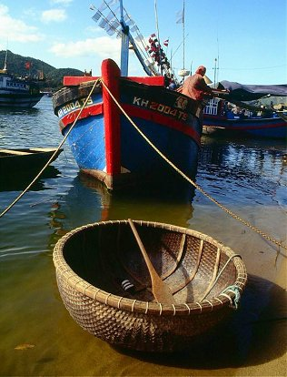
水乡什么多？
歌多。
千首歌，万首歌，
大船小船装满歌，
歌唱水乡新生活。

